Slide 1
Урок на тему:
«Уравнение. Решение уравнений». 5 класс
Семенова Е.Ю. учитель математики
МБОУ «Житнинская СОШ»

Slide 2
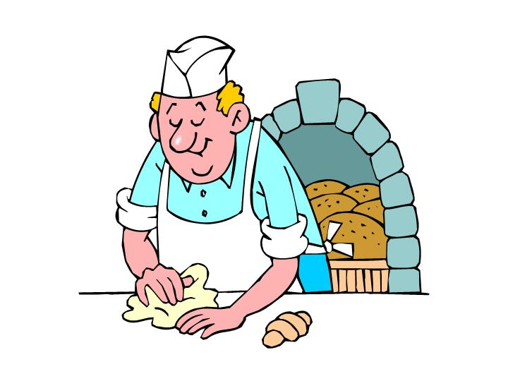

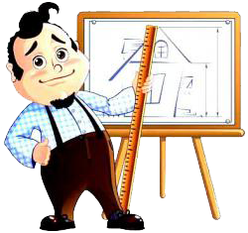


Счет и вычисления - основа порядка в голове. (Песталоцци)

Slide 3
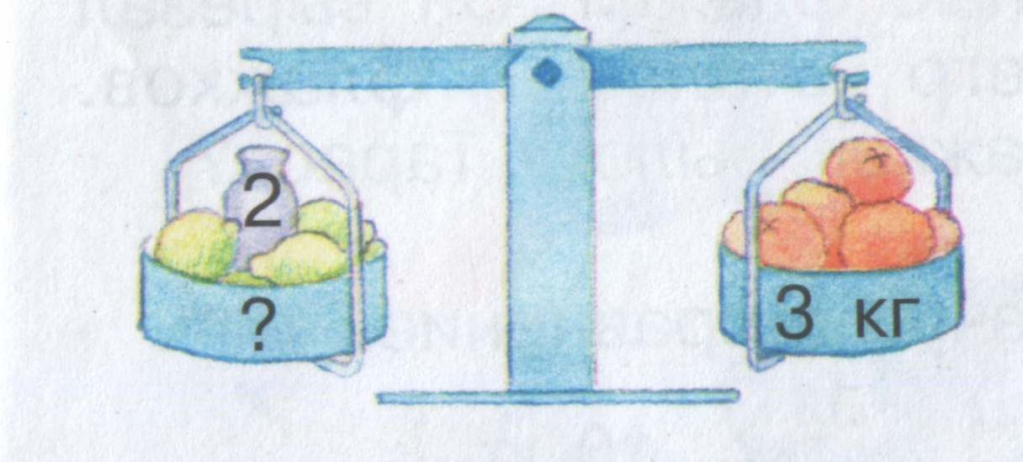
Задачи с неизвестными компонентами
X + 2 = 3

Slide 4
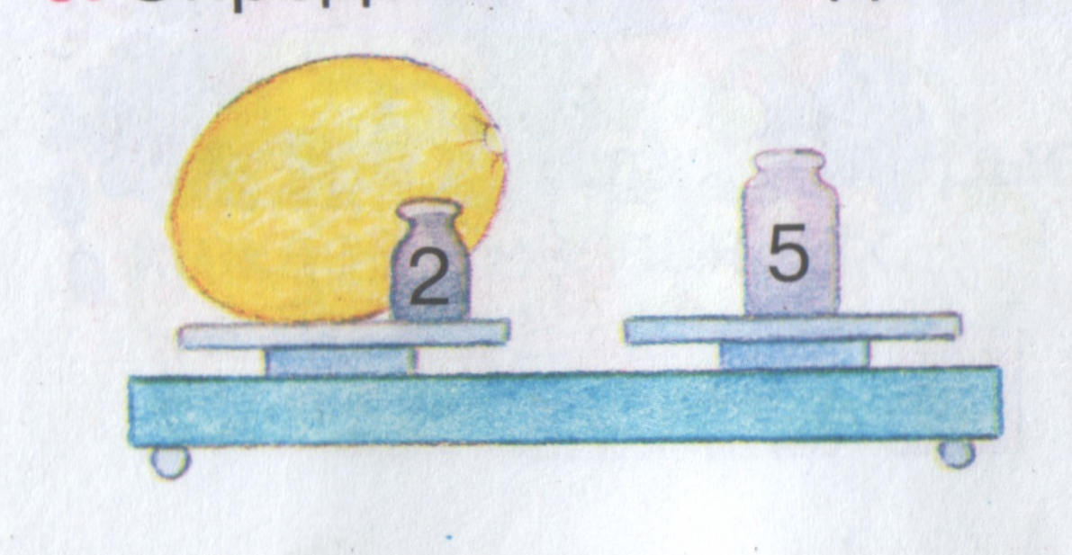
Задачи с неизвестными компонентами
X + 2 = 5

Slide 5
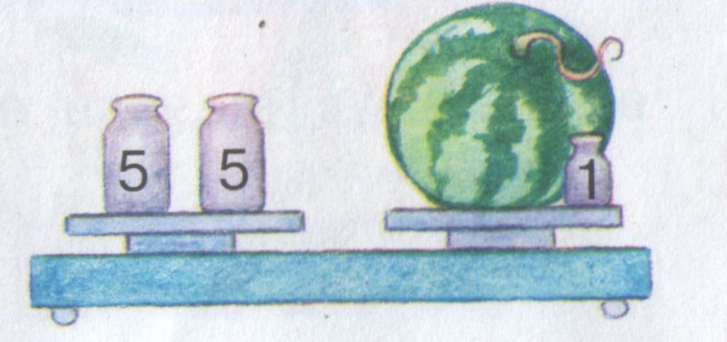
Задачи с неизвестными компонентами
5 + 5 = X + 1

Slide 6
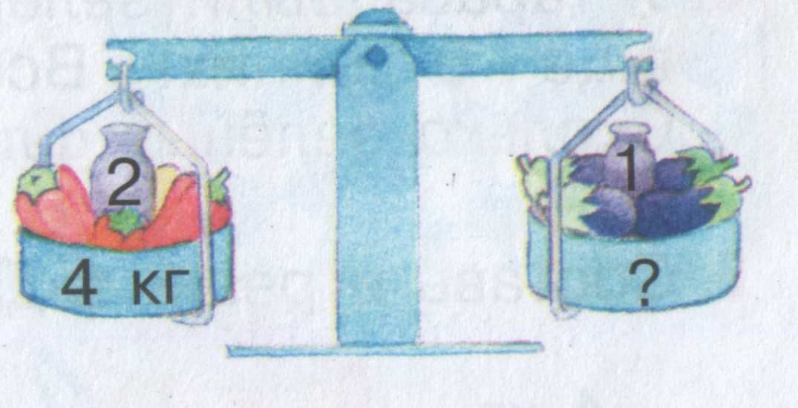
4 + 2 = 1 + x

Slide 7
 |  |  |  | 1
 | 2
3
4
 |  | 5
6
 | 7
 | 8
 |  |  |  | 9

Slide 8
 |  |  |  | с | у | м | м | а
 | н | а | т | у | р | а | л | ь | н | ы | е
в | ы | ч | и | т | а | е | м | о | е
п | р | о | и | з | в | е | д | е | н | и | е
 |  | у | м | е | н | ь | ш | а | е | м | о | е
с | л | а | г | а | е | м | о | е
 | ч | а | с | т | н | о | е
 | м | н | о | ж | и | т | е | л | ь
 |  |  |  | д | е | л | и | т | е | л | ь

Slide 9
346 + 554
х+94=144
а+134+23
х+37=851
(57 + 25) + 5
0 + 45
2х-215=115
519 – (19 + 180)
х-347=247
(27 + 435) – 115
х+315=887
Числовые
Буквенные
Равенства с переменной

Slide 10
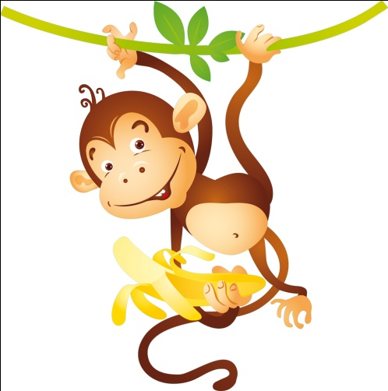
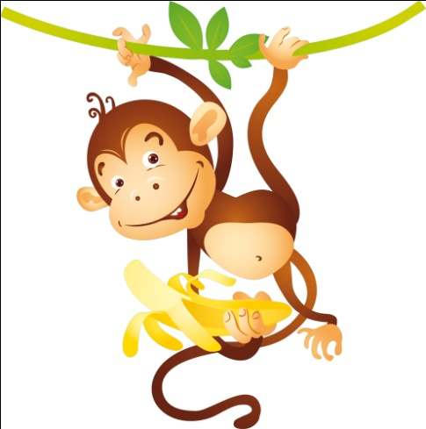

Из истории уравнений
Обезьянок резвых стая
Всласть поевши, развлекалась
Их в квадрате часть восьмая
На поляне забавлялась
А двенадцать по лианам
Стали прыгать, повисая
Сколько ж было обезьянок,
Ты скажи мне, в этой стае?

Slide 11
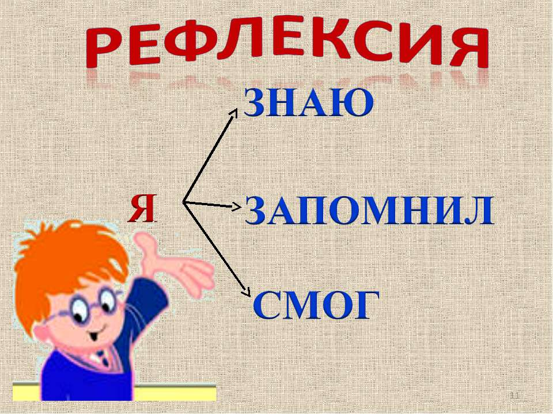
Рефлексия
Я узнал…
Я научился…
Мне понравилось…
Я затруднялся…

Slide 12

Домашнее задание
§10, вопросы 1-5, №268,270

